Slide 1
Detecting TCP ACK storm attack: a state transition modelling approach Author: Neminath Hubballi, Jonathan Santini
Team Members: KAR CHUN TEONG, 李洪旭, 胡天益, 黄中钰

Slide 2
回顾论文内容

Slide 3
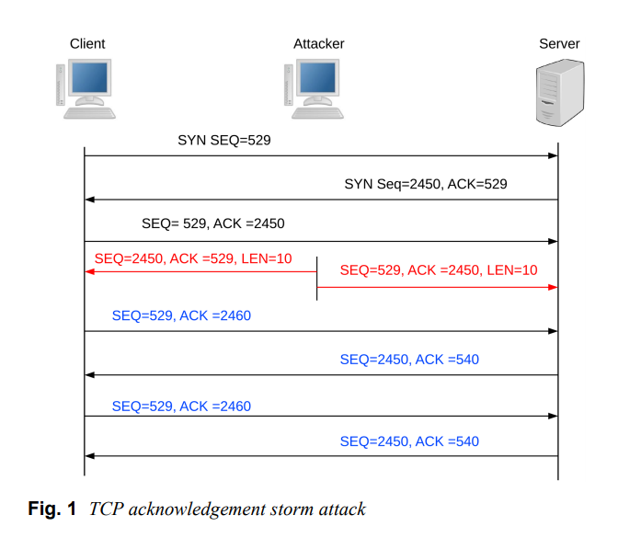

Slide 4
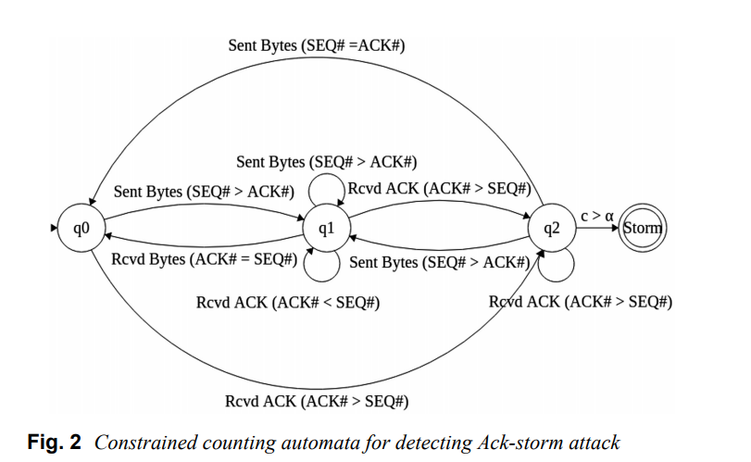

Slide 5
实现过程

Slide 6
实现ACK Storm

Slide 7

实现步骤
利用nc指令创建端口间的TCP通信
Server：nc -p 8080
Client: nc -p 9090 192.168.213.129 8080
使用wireshark抓包，得知当前SEQ和ACK
Server： SEQ 4， ACK 7
Client： SEQ 7， ACK 4
第三方使用scapy伪造信息
Attack----（hello）------>server
Attack----（hi）------>client
Server：seq 4， ack 12
Client：seq 7， ack 6

Slide 8
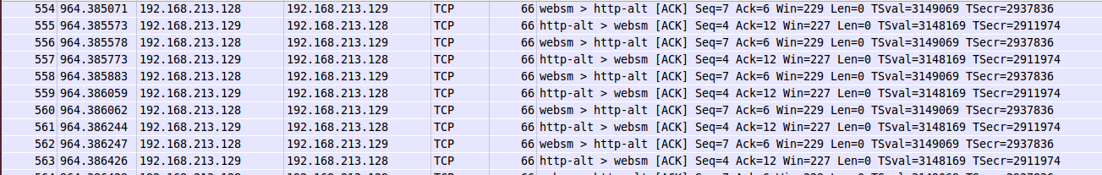
产生ACK Storm

Slide 9
实现状态机+抓TCP包分析

Slide 10
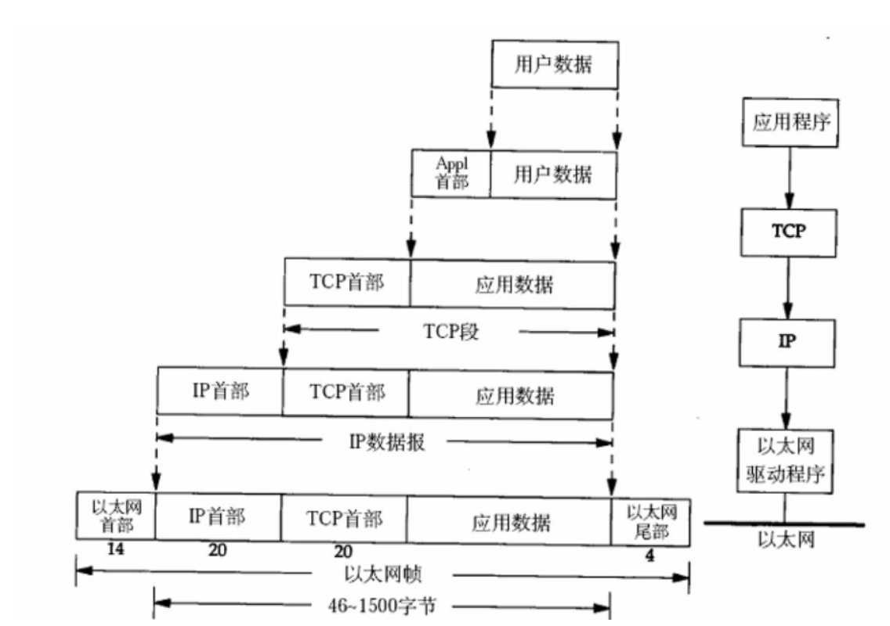
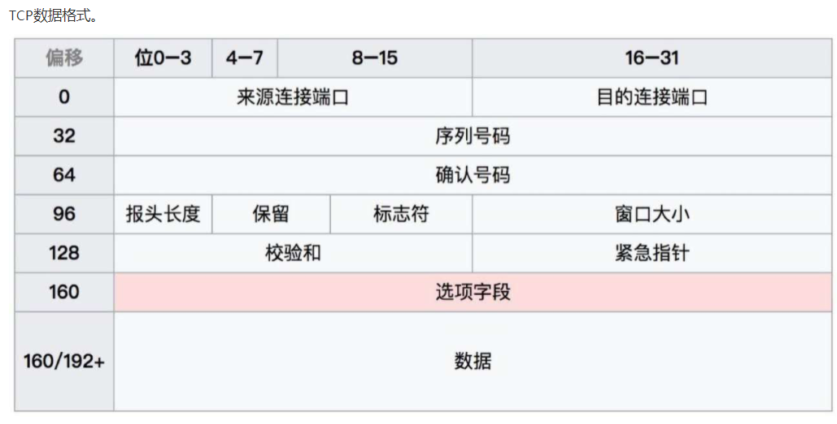
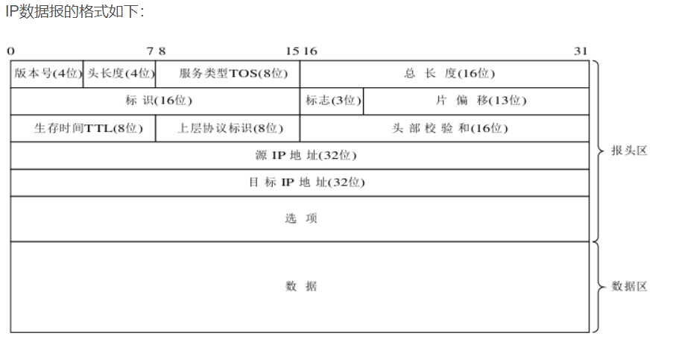
实现过程学习到的内容
libpcap库的使用
包的抓取、过滤、分析
IP数据包的格式
TCP数据包的格式
搭建论文所述的状态机
检测是否发生TCP ACK storm attack

Slide 11
遇到的困难
抓到的TCP包杂乱无章
原因：同时和不同IP通讯，导致相邻包的通讯对象不一样
判断一个包到底是本机向外发送的还是本机接收的
解决方法：查source IP
怎么在杂乱的TCP包中找到状态需要比较的对应的两个包（接收包与发出包）
初始解决方法：用过滤表达式过滤抓到的包，单独判断与某个地址之间的通讯是否受到攻击

Slide 12
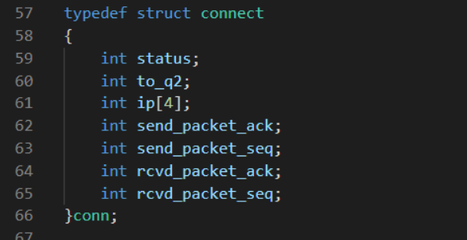
最终采用的解决方法：存储维护一个结构体数组
结构体定义：

Slide 13
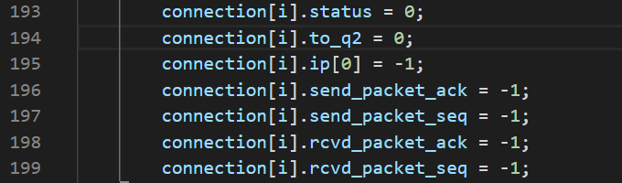
结构体数组的初始化

Slide 14
每发出/收到一个包的更新步骤
查找通讯IP
遍历查找通讯IP是否已经被储存。
未储存：则在数组尾部新增IP为通讯IP，并更新该元素；
已储存：则更新数组该元素。
更新数组元素
首先判断该包是本机发送的包还是收到的包。
发送包：用ack，seq的值更新send_packet_ack与send_packet_seq；
接收包，用ack，seq的值更新rcvd_packet_ack与rcvd_packet_seq。
状态更新
在更新数组元素的同时，判断另外两个元素是否被更新过（发送包查接收包rcvd参数， 接收包查send参数）。
未更新：不做比较，
更新过：根据状态转换的规则进行比较，并修改status参数进行状态转换

Slide 15
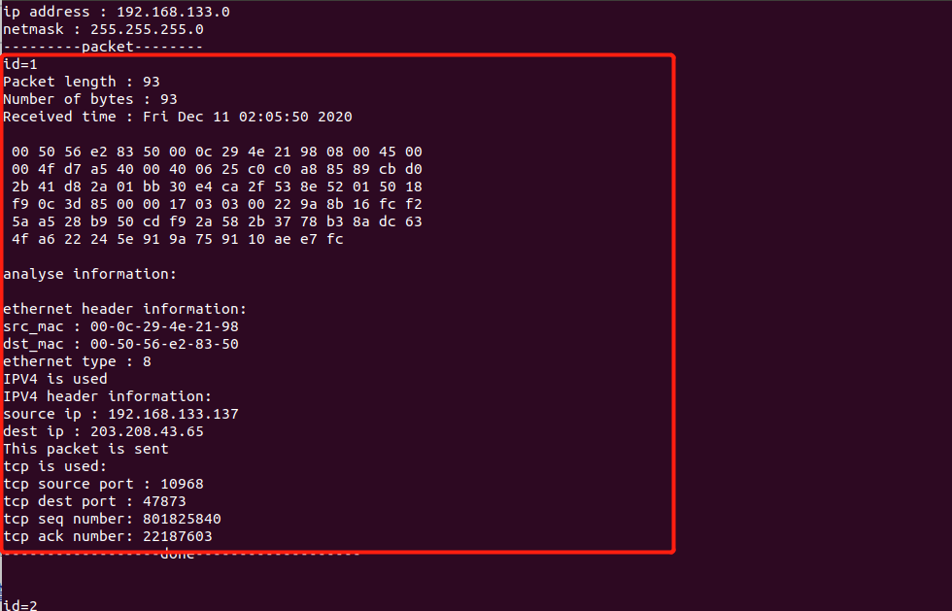
TCP包分析

Slide 16
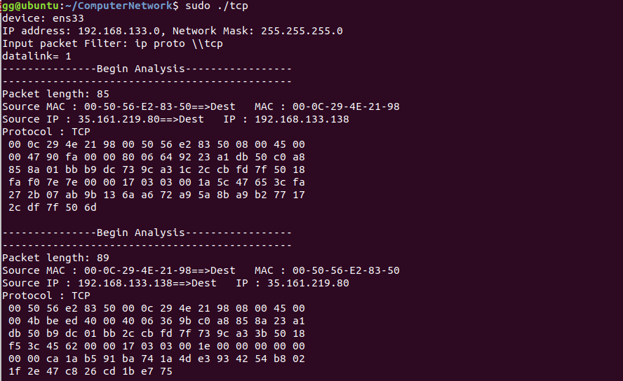
过滤后的TCP包

Slide 17
demo

Slide 18
扩展
尝试把状态机对attack的检测嵌入本机的TCP协议，在检测到攻击直接中断与对应IP的连接

Slide 19
收获
深入了解TCP协议的三次握手规则
深入解读网络间通讯的IP数据包的格式与TCP数据包的格式
掌握对数据包抓取，过滤，分析一系列的代码实现

Slide 20
分工
KAR CHUN TEONG
论文选题、制作中期与期末汇报的PPT、编写期末报告
李洪旭
胡天益
黄中钰
中期汇报展示，实践ack storm

Slide 21
谢谢！

